Slide 1
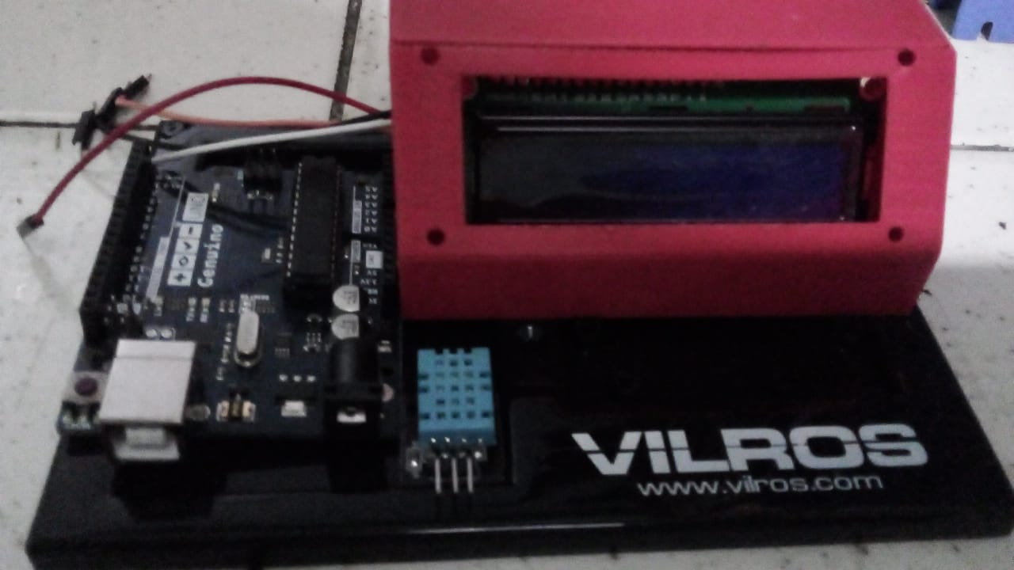
Feria de Ciencias 2023
Proyecto: Estación del clima
Presenta: Sebastián Fernández
Prototipo # 1: Esteban1

Slide 2
Procedimiento
Selección de los componentes
Pruebas de comunicación
Ensamble del prototipo 1
Ensamble de la carcasa
1. Arduino Uno
2. Sensor DT11 (temperatura y humedad)
3. Display LCD 16 x 2
4. Cableado
5. Diseño e impresión 3D de la carcasa
1. Selección de rutinas de software para pruebas
2. Prueba de comunicación entre Arduino Uno y sensor DT11
3. Prueba de comunicación entre Arduino Uno y Display LCD 16 x 2
1. Cableado entre el Arduino Uno y sensor DHT11
2. Cableado entre el Arduino Uno y display LCD
3. Carga del software en el Arduino Uno que permite medir temperatura y humedad
1. Instalación del Display LCD en la carcasa
2. Arduino Uno y sensor estarán de manera externa para facilitar el proceso de explicación

Slide 3
Dolor Sit
Resultados y Aplicación Bíblica
2. El reporte medioambiental necesita mayor detalle
3. Aplicación Bíblica
1. Conocer la temperatura en interiores
Apocalipsis 16, 8 – 9:
“El cuarto ángel derramó su copa sobre el sol, al cual fue dado quemar a los hombres con fuego.
9Y los hombres se quemaron con el gran calor, y blasfemaron el nombre de Dios, que tiene poder sobre estas plagas, y no se arrepintieron para darle gloria.
“
1. La temperatura reportada por el Ministerio de Medio Ambiente es menor a la registrada en el interior de una casa de habitación sin aire acondicionado
2. Todas nuestras mediciones fueron mayores a los datos oficiales, esto significa que la sensación calórica es mayor
1. Se aconseja reportar detalles de humedad, presión atmosférica y calidad del aire con el objetivo de tener un mejor parámetro respecto al clima
2. El año 2023 ha sido uno de los años más cálidos en la historia de la humanidad, por tanto, necesitamos tener mayor interés en conocer estos fenómenos

Slide 4
DEMOSTRACIÓN
Sebastian Fernández Martínez

